Slide 1




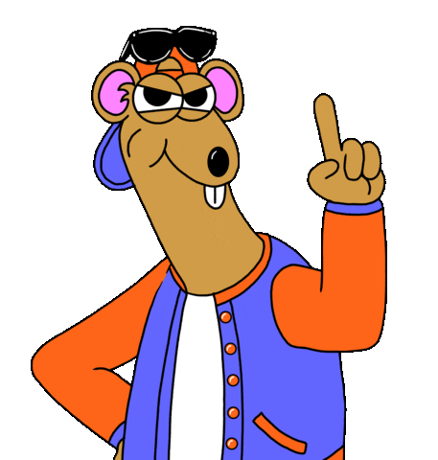

VÒNG QUAY
MAY MẮN
30
20
40
10
50
80
Câu Hỏi
60
70
1
2
3
4
QUAY

Slide 2


Chủ đề 1: Gia đình
Bài 2. Nghề nghiệp của người lớn trong gia đình
Notes:
Kết nối tri thức với cuộc sống
2

Slide 3
Kể tên công việc hoặc nghề nghiệp của người lớn mà em biết
Giáo viên
Bác sĩ
Công nhân
Nông dân
Kĩ sư
Ca sỹ
------
Notes:
Kết nối tri thức với cuộc sống

Slide 4

Hoạt động khám phá

Slide 5
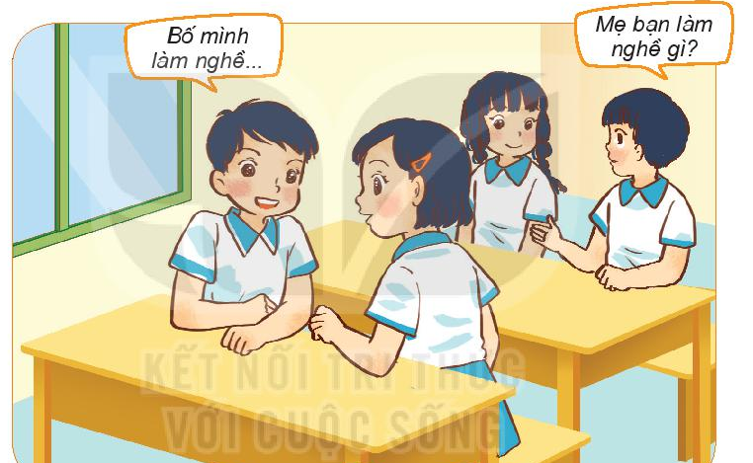
1.Tìm hiểu về nghề nghiệp của người lớn trong gia đình em
Nghề đó có ý nghĩa gì cho xã hội?
Bố mẹ em làm nghề gì?

Slide 6
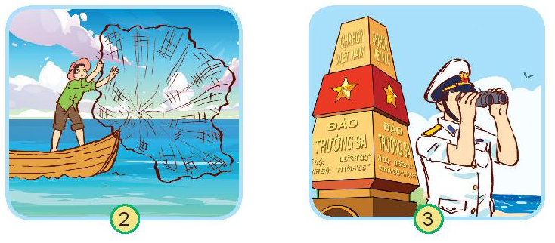
2. Chỉ và nói về công việc hoặc nghề nghiệp của những người trong hình?
Ngư dân
Bộ đội hải quân
Notes:
Kết nối tri thức với cuộc sống

Slide 7
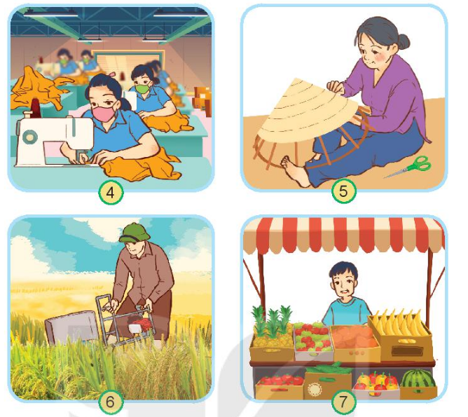
Công nhân may
Thợ đan nón
Nông dân
Người bán hoa quả

Slide 8

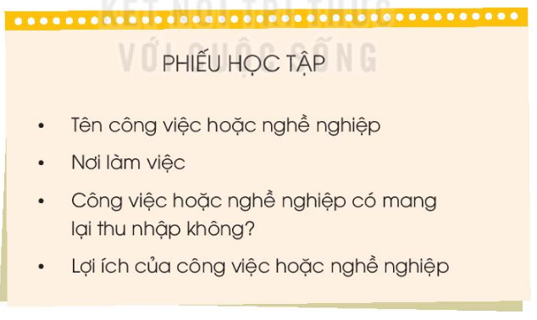
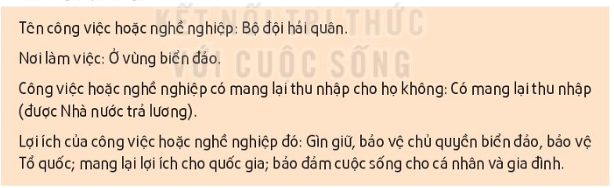
Hoàn thành phiếu học tập
Notes:
Kết nối tri thức với cuộc sống
8

Slide 9
Hoạt động thực hành

Slide 10

Kết luận
Những người làm công việc trên đều không nhận lương. Trong xã hội còn có rất nhiều công việc không nhận lương khác, không mang lại thu nhập cho bản thân nhưng mang lại lợi ích tốt đẹp cho cộng đồng và xã hội..
Notes:
Kết nối tri thức với cuộc sống

Slide 11
Kết luận:
Có nhiều việc tình nguyện mang lại lợi ích cho mọi người xung quanh, cho cộng đồng mà chúng ta có thể làm được. Tùy theo sức mình, các em hãy luôn có ý thức giúp đỡ người khác là một việc tốt, đáng được trân trọng.
Notes:
Kết nối tri thức với cuộc sống
11

Slide 12
Hoạt động vận dụng

Slide 13

Củng cố bài học

